Slide 1
Weather Image Recognition
Alessandro La Veglia
Machine Learning

Slide 2



Agenda
ESPLORAZIONE DATASET
VISIONE MODELLI
CONFUSION MATRIX / ACCURACY

Slide 3
Dataset Weather image recognition
-Il dataset contiene 6862 immagini
-Il dataset è di kaggle
-Dataset diviso :
-80% train
-20% test
-Contiene 11 classi che sono divise:
dew, fog/smog, frost, glaze, hail, lightning , rain, rainbow, rime, sandstorm and snow
-Preprocessing:
Ridimensionamento dell'immagine a 128x128 pixel.
Normalizzazione: I valori dei pixel vengono scalati nell'intervallo [0, 1].

Slide 4
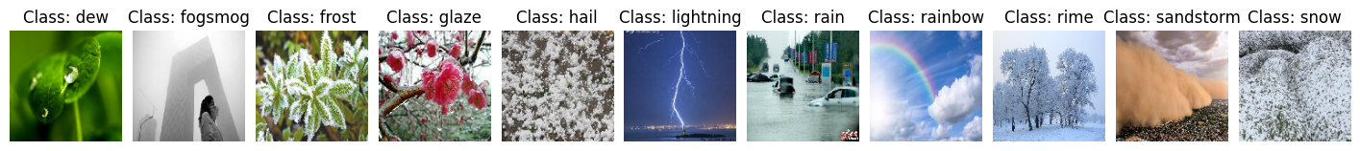
Immagini per classi

Slide 5
Esplorazione modelli
Primo modello
-Architettura del modello:
Primo layer: funzione di attivazione RELU
Conv2D.
MaxPooling2D.
Secondo layer: funzione di attivazione RELU
Conv2D.
MaxPooling2D.
Terzo layer: funzione di attivazione RELU
Conv2D.
MaxPooling2D.
Flattening layer per convertire l'output in un vettore.
Due strati densi
Output layer: 11 neuroni, funzione di attivazione softmax.
Secondo modello
-Architettura del modello:
Primo layer: Funzione di attivazione ReLU
Conv2D.
MaxPooling2D.
Secondo layer: Funzione di attivazione ReLU.
Conv2D.
MaxPooling2D.
Terzo layer: Funzione di attivazione ReLU.
Conv2D.
MaxPooling2D.
Flattening layer per convertire l'output in un vettore.
Due strati densi attivazione ReLU,
dropout del 50%.
Secondo strato denso, attivazione ReLU,
dropout del 50%.
Output layer:11 neuroni,funzione di attivazione softmax.
64 epoche.
Dimensione batch: 32.
Ottimizzatore: Adam.
Funzione di Loss: categorical Crossentropy.
Metriche: Accuracy.

Slide 6
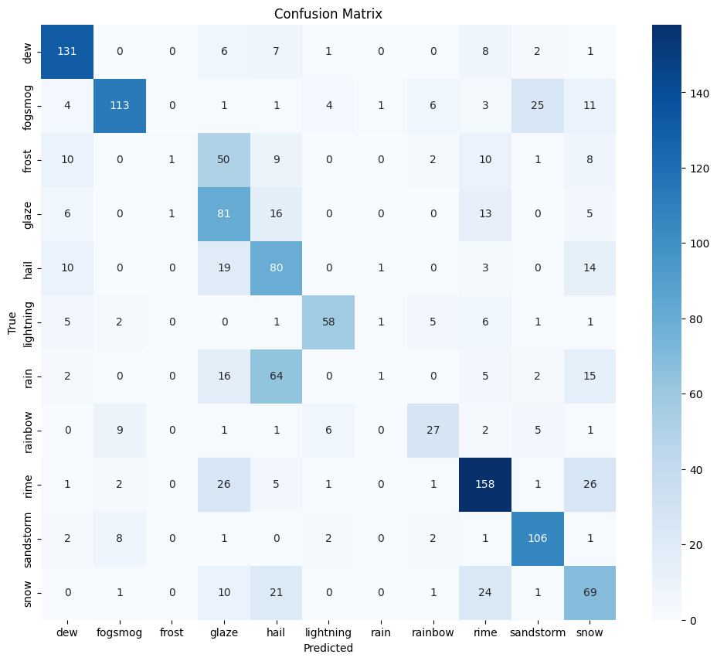
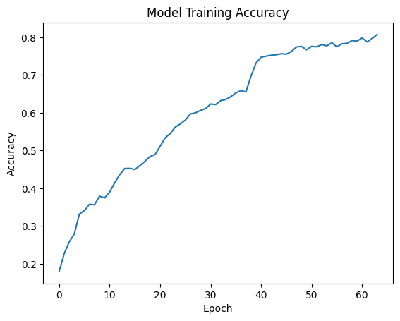
Primo modello

Slide 7
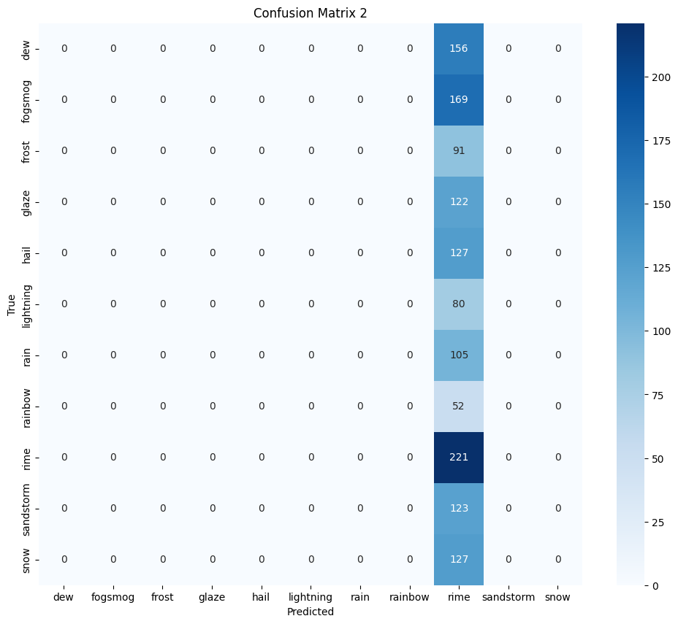
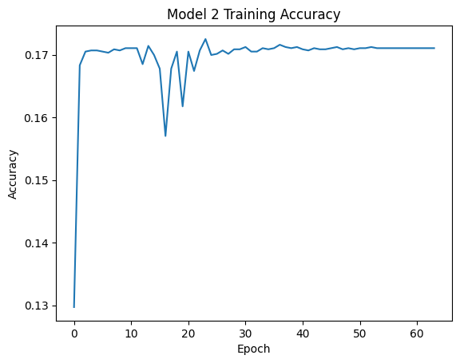
Secondo modello

